Slide 1

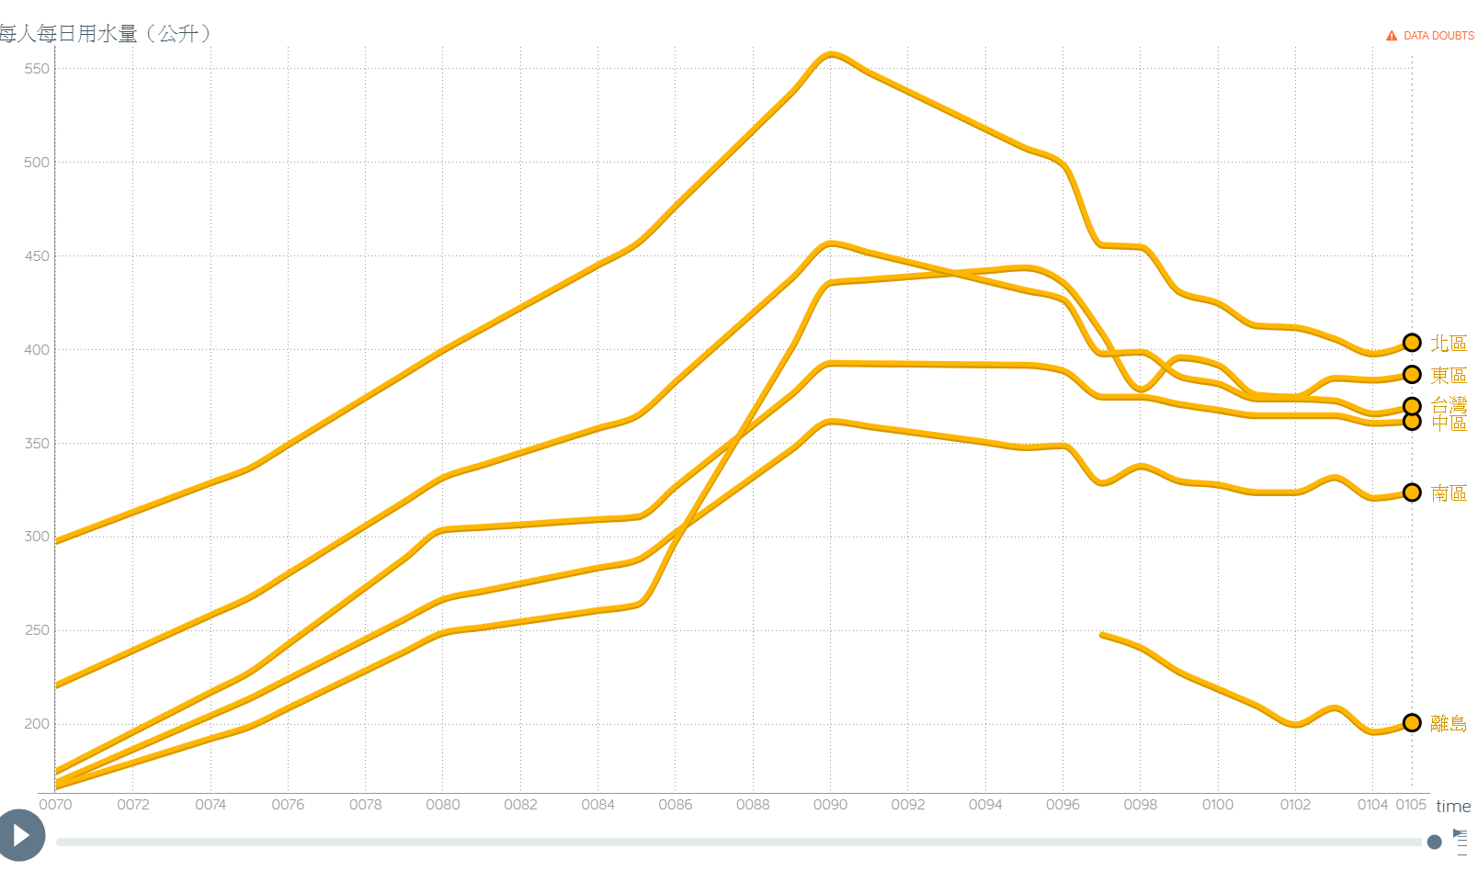
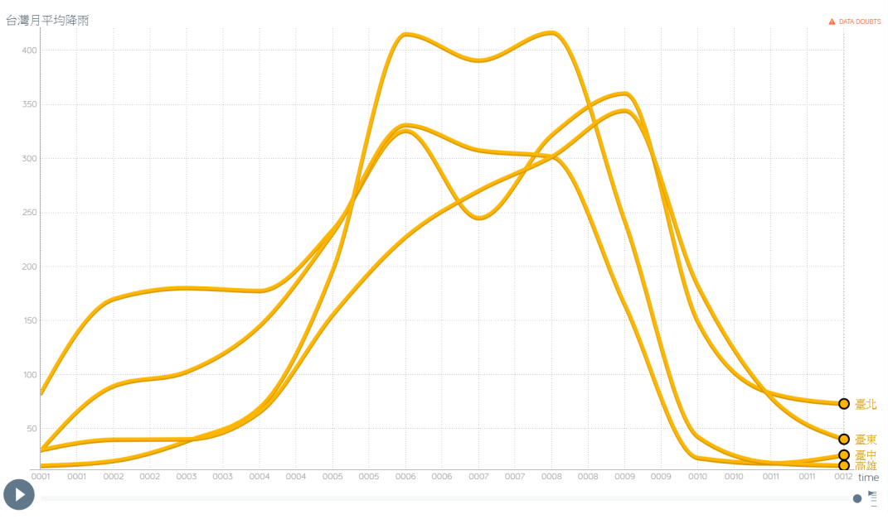



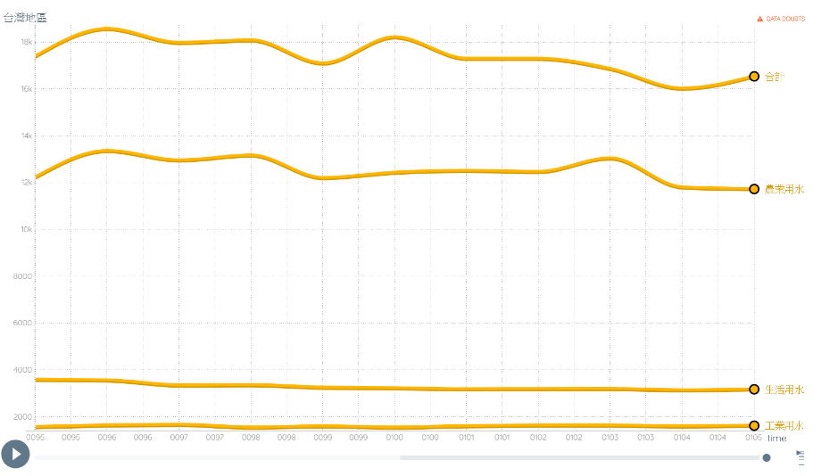
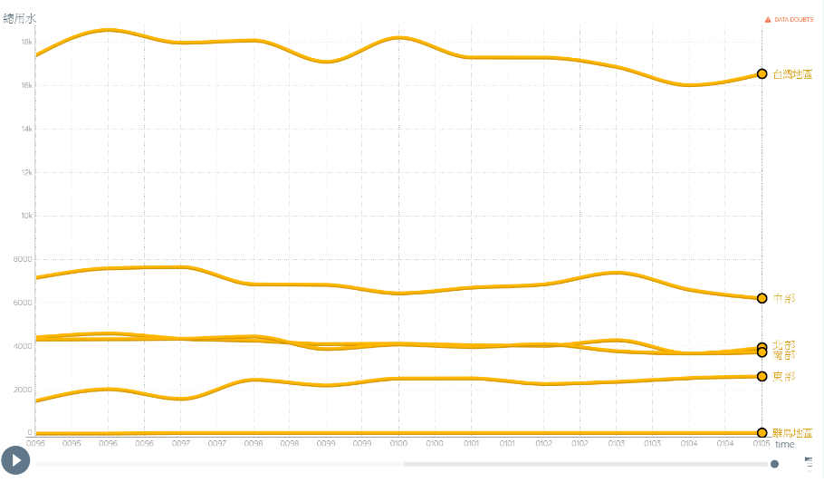

基於開放資料之水資源分析與視覺化
吳宛蓁 賴凝香
指導老師 : 高嘉宏 賴進德
討論
台灣降水時空分布：基於四個地區代表縣市，將其歷年每月降雨量平均後所繪製的分析圖表（時間：民國 70-99 年；單位：毫米）
雨量：得知一年中五、六、七月降雨量較大，搭配氣象觀測文獻後得知原因在於，這段時間為梅雨季和颱風較易形成的夏季。
地區：台北地區因迎東北季風的關係，年初的雨量較其他地區大，年度的起伏較小；平均降雨量最大值及最小值都出現在高雄地區，依圖能夠解釋為何缺水的情況多半發生在冬末春初的南部地區。
台灣用水趨勢： 將台灣主要耗水用途水用量依照年份統計繪製而成。 （時間：民國 90-105 年；單位：百萬立方公尺）
總用水量逐年減少，但趨勢不大。
耗水最多在於農業上的使用。
總用水量最大的地區為中部，而非人口最多的北部地區。根據圖表得知原因在於，中部地區農業用水量居全台之冠，且大過其他用途之用水量，故為加總後最大之數值。
每人每日平均用水量
（時間：民國 70-105 年；單位：公升）：民國 70 年至 90 年間之每人每日平均用水量呈逐年遞增的趨勢，此後的用水量開始下降，至近十年時趨於穩定。對照文獻資料的內容後推測，平均生活用水量會隨生活水準提升而增加，又因政府推動節約而減少，使數據逐漸平緩。
大綱
使用政府提供之開放資料 (Open Data)
進行水資源分析與資料視覺化，觀察台灣用水現況。提出各區、不同用途，以及每人平均用水量等做進一步的分析討論。
研究目的
透過台灣水資源使用方式分析，期望得出其使用方式之改善，或者找出未來能夠進步的方向。
透過資料視覺化使大量的數據以更清晰地呈現，以利於尋找、解決問題，以及研究成果的推廣。
▲每人每日平均用水量（圖三）
結論
文獻探討
台灣降雨時空分布不均，夏季多而冬季少；北部較平均而南部變化大
用水量最大的是農業用途；使用水資源最多的地區為中部地區
平均生活用水量最大之地區為北部 ; 近十年平均生活用水量趨於穩定
基於參考文獻中提及之學生對於水資源的瞭解多來自課堂與電視，我們將研究成果製作成網頁，望能成為課堂教學的助力。
過去水資源文獻中多使用靜態簡易之圖表呈現，故此次研究採可互動之視覺化呈現。
▲台灣降水時空分布（圖一）
未來展望
分析耗水量最大的農業用水量
分析他國資料並與台灣比較
分析水資源擷取與利用效率，並提出改善建議
製作網頁推廣研究成果
研究過程
從政府開放資料平台將所需資料匯入並清理；大量資料如歷年各月各氣象站的降雨量則使用。 Python 網路爬蟲程式取得資料
將原始資料特徵化與格式處理後，使用視覺化工具 Gapminder 產生圖表。
依據製作的圖表討論問題，分析影響變化趨勢的原因，對照參考文獻並呈現結果。
參考資料
MICHAEL MILTON 楊仁和(譯), 深入淺出資料分析 (2009)
水利署各用水量統計資料庫
林坤蓉 水資源教育價值澄清教學效果之研究~以水資源保護區內某國中一年級學生為例(2001)
▲台灣用水趨勢（圖二－１）
▲台灣用水趨勢（圖二－２）

